Slide 1
热点强化18
常见有机反应类型总结

Slide 2
1.常见有机反应类型的特点
取代反应 | “有上有下”，反应中一般有副产物生成；卤代、水解、硝化、酯化均属于取代反应
加成反应 | “只上不下”，反应物中一般含碳碳双键、碳碳三键、苯环等
消去反应 | “只下不上”，反应物一般是醇或卤代烃
氧化反应 | ①增加氧原子 ②减少氢原子 ③碳链缩短

Slide 3
2.常见有机反应类型与有机物类别的关系
有机反应类型 |  | 有机物类别
取代 反应 | 卤代反应 | 饱和烃、苯和苯的同系物、卤代烃等
 | 酯化反应 | 醇、羧酸、糖类等
 | 水解反应 | 卤代烃、酯、低聚糖、多糖、蛋白质等
 | 硝化反应 | 苯和苯的同系物等
 | 磺化反应 | 苯和苯的同系物等
加成反应 |  | 烯烃、炔烃、苯和苯的同系物、醛等
消去反应 |  | 卤代烃、醇等

Slide 4
有机反应类型 |  | 有机物类别
氧化 反应 | 燃烧 | 绝大多数有机物
 | 酸性KMnO₄溶液 | 烯烃、炔烃、苯的同系物等
 | 直接(或催化)氧化 | 酚、醇、醛、葡萄糖等
还原反应 |  | 醛、葡萄糖等
聚合 反应 | 加聚反应 | 烯烃、炔烃等
 | 缩聚反应 | 苯酚与甲醛、多元醇与多元羧酸等
与浓硝酸的显色反应 |  | 蛋白质(含苯环的)
与FeCl₃溶液的显色反应 |  | 酚类物质

Slide 5
3.常见反应条件与反应类型的关系
反应条件 | 反应类型和可能的官能团(或基团)
浓硫酸、△ | ①醇的消去(醇羟基)； ②酯化反应(羟基或羧基)
稀硫酸、△ | 酯的水解(酯基)
NaOH水溶液、△ | ①卤代烃的水解(—X)； ②酯的水解(酯基)
NaOH醇溶液、△ | 卤代烃的消去(—X)

Slide 6
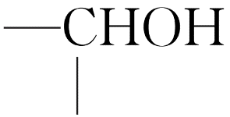
反应条件 | 反应类型和可能的官能团(或基团)
H₂/催化剂 | 加成(碳碳双键、碳碳三键、醛基、酮羰基、苯环)
O₂/Cu、△ | 醇羟基催化氧化(—CH₂OH、 )
Cl₂(Br₂)/铁或FeX₃作催化剂 | 苯环上卤代
卤素单质(Cl₂或溴蒸气)、光照 | 烷烃或苯环上烷烃基卤代

Slide 7
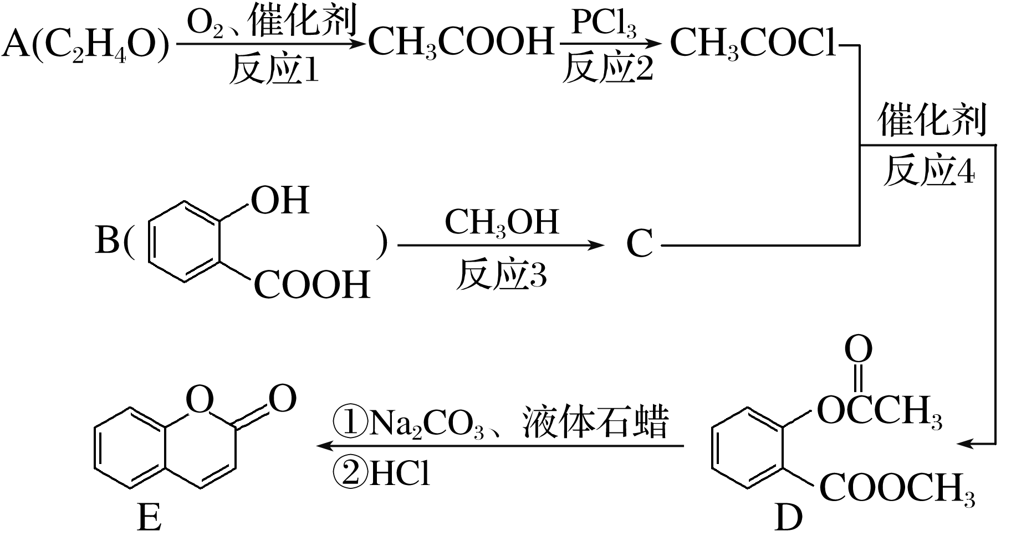
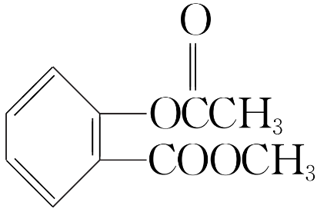
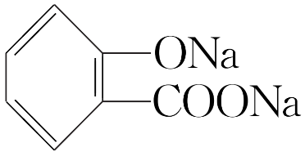
1
2
3
4
1.化合物E是一种医药中间体，常用于制备抗凝血药，可以通过如图所示的路线合成：
(1)指出下列反应的反应类型。
反应1：_________；反应2：
__________；
氧化反应
取代反应
反应3：______________________；反应4：__________。
(2)写出D与足量NaOH溶液反应的化学方程式：__________________________________
___________________________。
取代反应(或酯化反应)
取代反应
＋CH₃COONa＋CH₃OH＋H₂O

Slide 8
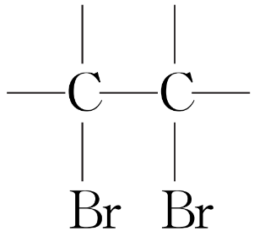
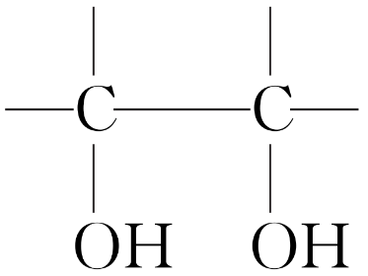
1
2
3
4
2.请观察如图中化合物A～H的转化反应的关系(图中副产物均未写出)，并填写空白：
ⅱ. 。

Slide 9
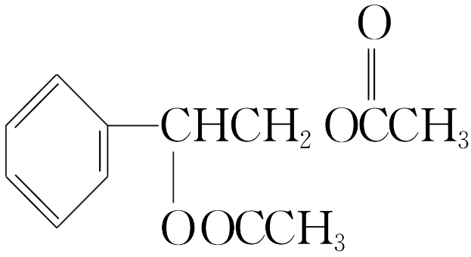
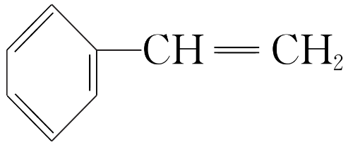
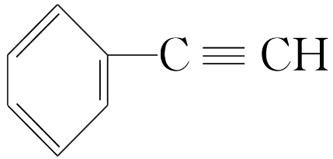
1
2
3
4
(1)写出图中化合物C、G、H的结构简式：
C：________________，G：______________，H：____________________。
(2)属于取代反应的有__________(填序号，下同)。
(3)属于消去反应的是________。
①③⑥⑧
②④⑦

Slide 10
1
2
3
4
(4)写出⑨的化学方程式并指明其反应类型：________________________________
________________，__________。
加成反应

Slide 11
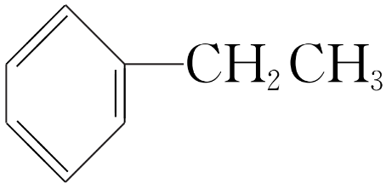
1
2
3
4
结合框图可以推断C₈H₁₀是乙苯( )。由乙苯逆推，可知化合物A是
乙苯侧链乙基上的氢原子被溴原子取代的产物，进一步可推知，化合物C是苯乙烯，化合物G是苯乙炔，化合物D是乙酸苯乙酯。

Slide 12
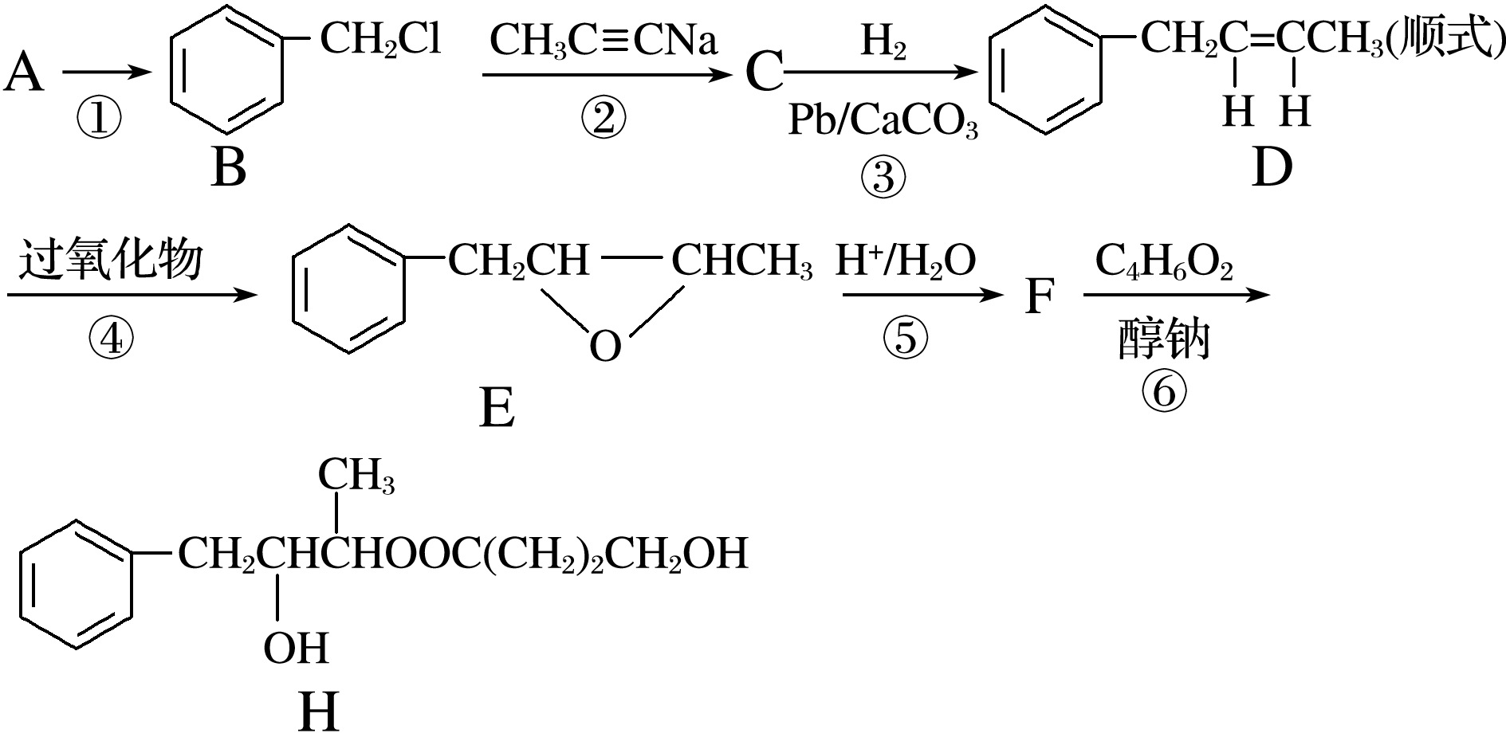
1
2
3
4
3.以芳香烃A(C₇H₈)为原料合成某中间体H的路线如下：
已知：①RCl＋R′C≡CNa―→RC≡CR′＋NaCl
②RCOOR′＋R″OH RCOOR″＋R′OH

Slide 13
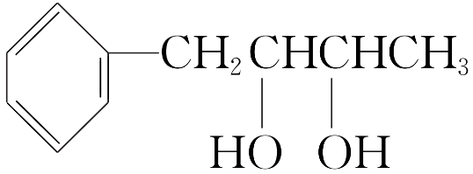
1
2
3
4
回答下列问题：
(1)①的反应条件及反应类型是____________
__________。
(2)②③④的反应类型分别是__________、_________、_________。
氯气/光照、
取代反应
取代反应
加成反应 氧化反应
(3)⑤的反应化学方程式：________________________________________________。

Slide 14
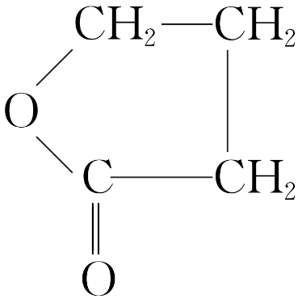
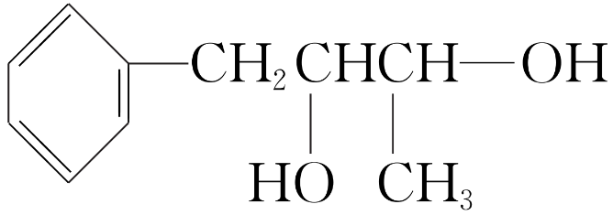
1
2
3
4
＋
(4)⑥的反应化学方程式：___________________________________________
________________________________。

Slide 15
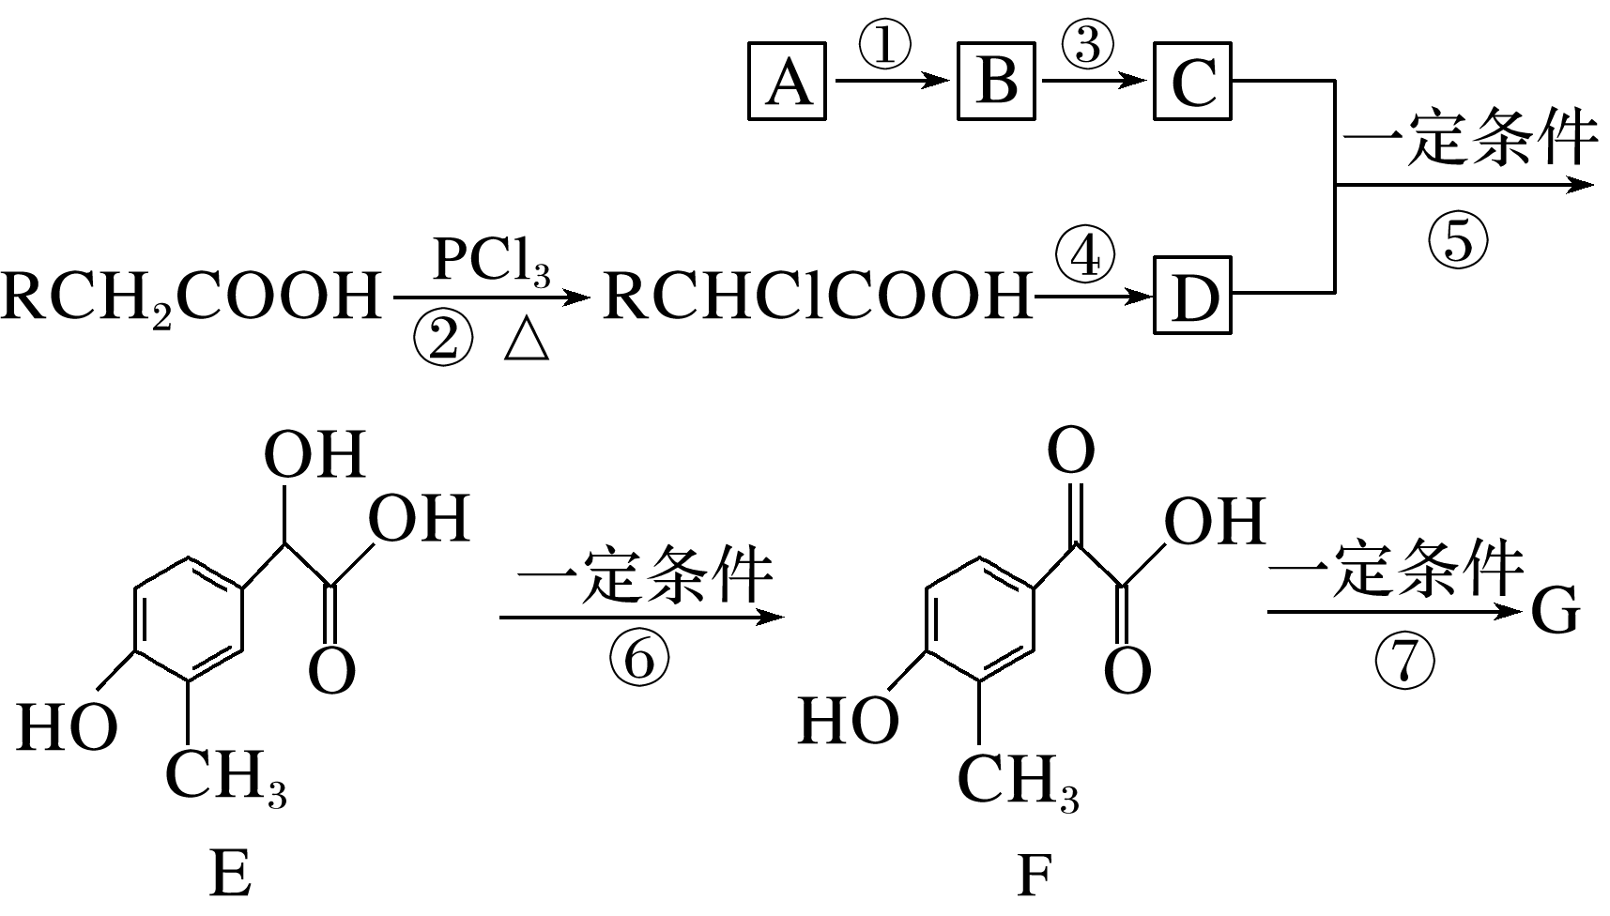
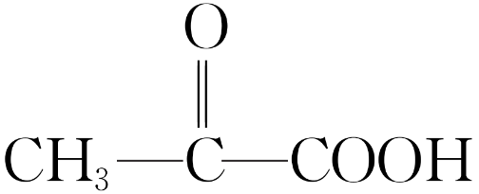
1
2
3
4
4.以下是抗肿瘤药物中一种关键中间体G的合成路线(部分反应条件及副产物已略去)：
已知以下信息：
Ⅰ.B比A的相对分子质量大79；
Ⅱ.反应④包含一系列过程，D的分
子式为C₂H₂O₃，可发生银镜反应，
且具有酸性；
Ⅲ.
CH₃CHO＋CO₂。

Slide 16
1
2
3
4
回答下列问题：
(1)反应①和⑥的条件分别是__________________、________________。
液溴、铁粉或Fe^{3＋}
铜、氧气、加热

Slide 17
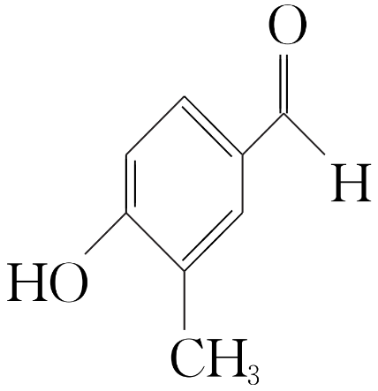
1
2
3
4
已知B比A的相对分子质量大79，说明A→B反应①是溴代反应，反应②是羧酸中的α-H被Cl取代，而反应④包含一系列过程，根据D的分子式为C₂H₂O₃，又能发生银镜反应，且具有酸性，所以D的结构简式为OHC—COOH，已知E的结构
简式，可推知A为甲苯，B为邻溴甲苯，C为邻羟基甲苯，根据已知信息Ⅲ可得G
为 。

Slide 18
1
2
3
4
反应①是在苯环上引入一个溴原子，所以反应条件是液溴和铁粉或Fe^{3＋}；根据E和F的结构简式可知，E发生醇的催化氧化即得F，所以反应⑥的条件是铜、氧气、加热。

Slide 19
1
2
3
4
(2)下列说法不正确的是______(填字母)。
A.C物质能与三氯化铁溶液发生显色反应
B.D分子中含有羧基和羟基
C.E能发生氧化、加成、取代、
缩聚反应
D.1 mol F最多可与5 mol H₂发
生加成反应
BD

Slide 20
1
2
3
4
物质C为邻羟基甲苯，含有酚羟基，因此能与三氯化铁溶液发生显色反应，故A正确；
D分子中含有羧基和醛基，没有羟基，故B错误；
E分子结构中含有酚羟基、醇羟
基、羧基以及苯环，所以能发生氧化反应、加成反应、取代反应和缩聚反应，故C正确；
1 mol F中含有1 mol酮羰基和1 mol苯环，所以最多能与4 mol H₂发生加成反应，故D错误。

Slide 21
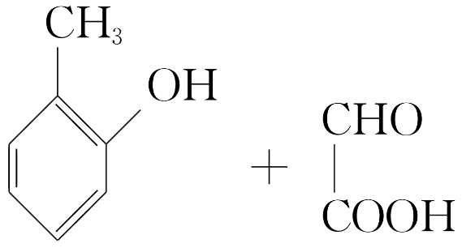
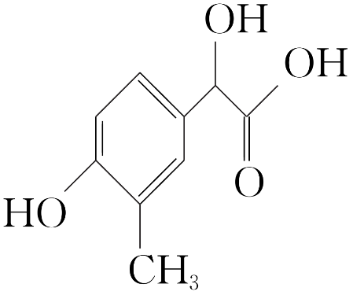
1
2
3
4
(3)反应⑤的反应类型是__________。由C和D生成E的化学方程式：
______________________________
_____________。
加成反应
反应⑤是酚羟基的对位氢原子与醛基的加成反应。

Slide 22
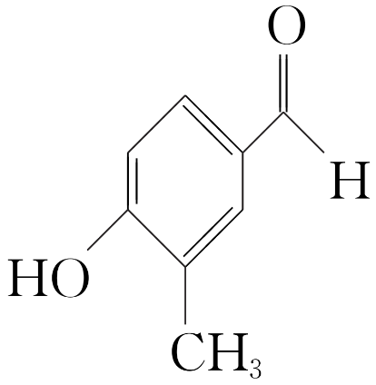
1
2
3
4
(4)G的结构简式为____________。
既能发生银镜反应，又含苯环的G的同分异构体有______种(除G之外的)。
24

Slide 23
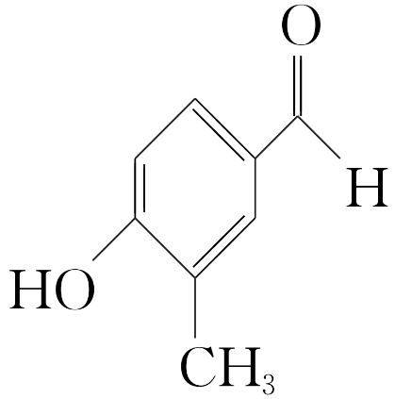
1
2
3
4
根据上述推断G的结构简式为
；
其同分异构体中既能发生银镜反应，又含苯环的即①含有—CHO、
—OH、—CH₃三个取代基，两个在对位，另一个有2种位置；两个在间位，另一个有4种位置；
两个在邻位，另一个有4种位置，除G外共9种；

Slide 24
1
2
3
4
②含有—OH和—CH₂—CHO两个取代基的共3种；
含有—CHO和—CH₂OH两个取代基的共3种；
含有—CHO和—OCH₃两个取代基的共3种；
含有—CH₃和—OOCH两个取代基的共3种；
③含有—CH₂OOCH一个取代基的有1种；

Slide 25
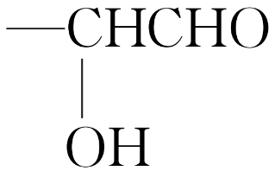
1
2
3
4
含有 一个取代基的有1种；
④含有—OCH₂CHO一个取代基的有1种；
则G的同分异构体共计24种。

Slide 26
1
2
3
4
(5)由2分子E生成的含有3个六元环化合物中不同化学环境的氢原子共有_____种。
6

Slide 27
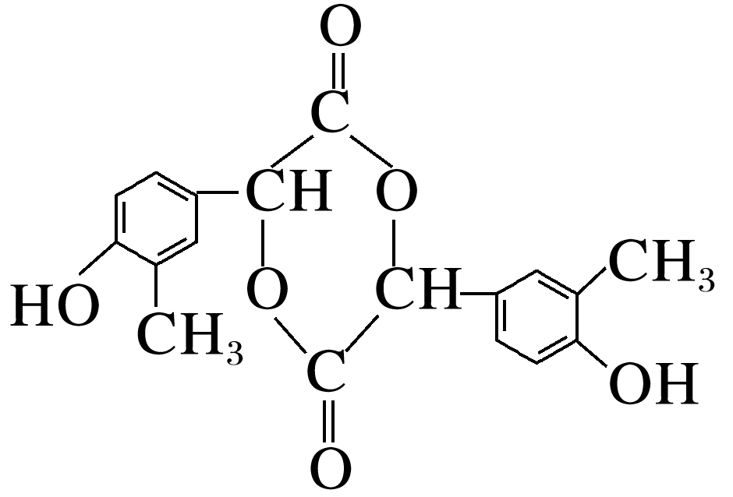
1
2
3
4
由于E分子中既有—OH又有—COOH，则2个E分子之间发生酯化反应生成六元环酯，再加上两个六元苯环，即为含有3个六元环的化合物，其结
构简式为 ，这
是一个对称结构的有机物，含有不同化学环境的氢原子一共为6种，分别是苯环上3种，—OH上1种，—CH₃上1种，CH原子团上1种。

